Slide 1
정렬
간단한 정렬 알고리즘
선택정렬, 버블정렬, 삽입정렬
분할과 정복 (Divide and Conquer) 방법
분할과 정복에 의한 알고리즘
병합정렬과 퀵정렬
힙정렬 (Heapsort)
정렬 하한계
기수정렬(Radix Sort)
Counting Sort (계수 정렬)

Slide 2
두 원소의 (키) 비교에 의한 정렬 방법이 아닌 정렬 알고리즘: 기수정렬(radix sort), 계수정렬(counting sort)

Slide 3
Radix (기수) 정렬
두 원소의 (키) 비교에 의한 정렬 방법이 아닌 정렬 알고리즘:
기수정렬(radix sort), 계수정렬(counting sort)
정렬할 자료들: x₀, x₁, x₂, x₃, …., x_{n-1}
(d: 정렬 자료의 최대 자리 개수)
r: 진수
  (각 자료의 가장 오른쪽 자릿수가 1번째 자릿수이다.)
LSD(Least Significant Digit) Radix Sort
for (i = 1; i <= d; i++)
{
bin[0], bin[1], bin[2], …, bin[r-1]을 초기화
for (j = 0; j < n; j++)
x_{j}의 i번째 자릿수의 digit를 검사하여 x_{j}를 bin[digit]에 넣는다.
bin[0]부터 bin[r-1]까지 원소들을 차례로 모은다.
}
시간복잡도 O(d (n+r))

Slide 4
Radix sort (계속)
  10 1234 9 7234 67 9181 733 197 7 3
  10 9181 733 3 1234 7234 67 197 7 9
  3 7 9 10 733 1234 7234 67 9181 197
분배하기 (가장 오른쪽 자리수 기준으로 ) – 큐를 이용
10 | 9181 |  | 3 733 | 7234 1234 |  |  | 7 197 67 |  | 9
0 | 1 | 2 | 3 | 4 | 5 | 6 | 7 | 8 | 9
Bin[]
모우기
분배하기 (오른쪽에서 두번째 자리수 기준으로 ) – 큐를 이용
9 7 3 | 10 |  | 7234 1234 733 |  |  | 67 |  | 9181 | 197
0 | 1 | 2 | 3 | 4 | 5 | 6 | 7 | 8 | 9
Bin[]
모우기

Slide 5
Radix sort (계속)
  3 7 9 10 733 1234 7234 67 9181 197
  3 7 9 10 67 9181 197 1234 7234 733
  3 7 9 10 67 197 733 1234 7234 9181
67 10 9 7 3 | 197 9181 | 7234 1234 |  |  |  |  | 733
0 | 1 | 2 | 3 | 4 | 5 | 6 | 7 | 8 | 9
733 197 67 10 9 7 3 | 1234 |  |  |  |  |  | 7234 |  | 9181
0 | 1 | 2 | 3 | 4 | 5 | 6 | 7 | 8 | 9

Slide 6
계수 정렬 (Counting Sort)
Counting sort:
  No (key) comparisons!
  가정: input is in the range 0..k
  Basic idea:
    Count number of elements k ≤ each element i
    Use that number to place i in position k of sorted array
  수행시간: O(n + k)
  Stable sort
  Does not sort in place:
    O(n) array to hold sorted output
    O(k) array for scratch storage

Slide 7
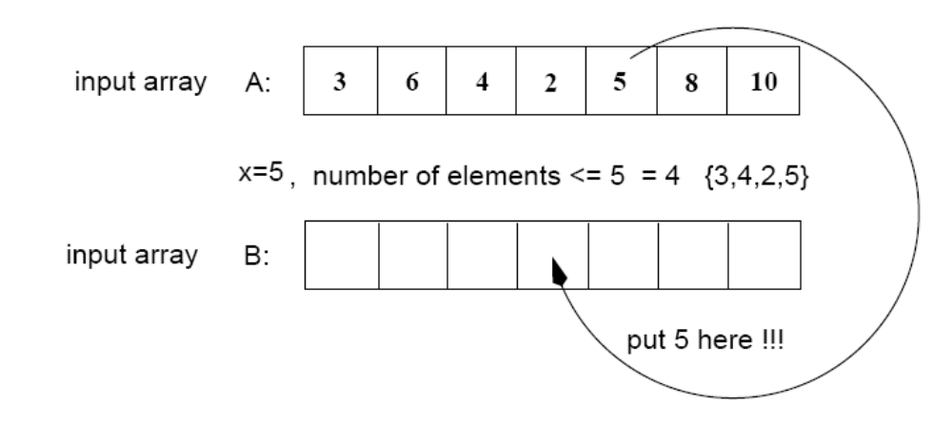
계수정렬(Counting Sort)
가정:
  n integers which are in the range [0 ... k]
Idea:
  For each element x, find the number of elements ≤ x
  Place x into its correct position in the output array
output array

Slide 8
계수정렬(Counting Sort)
Algorithm CountingSort(A, B, k)
// A: 정렬하고자 하는 리스트
// B: 정렬 결과를 저장하는 리스트
// C[i]: A에서 i보다 같거나 작은 수의 개수
for i = 0 to k
C[i]= 0
for j = 0 to n-1
C[A[j]] += 1
for i = 1 to k
C[i] = C[i] + C[i-1]
for j = n-1 downto 0
B[C[A[j]]-1] = A[j]
C[A[j]] -= 1
A
0 | 1 | 2 | 3 | 4 | 5 | 6 | 7
3 | 6 | 4 | 1 | 3 | 4 | 1 | 4
C
0 | 1 | 2 | 3 | 4 | 5 | 6
0 | 2 | 0 | 2 | 3 | 0 | 1
C
0 | 1 | 2 | 3 | 4 | 5 | 6
0 | 2 | 2 | 4 | 7 | 7 | 8
0 | 1 | 2 | 3 | 4 | 5 | 6 | 7
 | 1 |  |  |  |  | 4
B
0 | 1 | 2 | 3 | 4 | 5 | 6 | 7
 |  |  |  |  |  | 4
B
0 | 1 | 2 | 3 | 4 | 5 | 6
0 | 1 | 2 | 4 | 6 | 7 | 8
0 | 1 | 2 | 3 | 4 | 5 | 6
0 | 2 | 2 | 4 | 6 | 7 | 8
C
C

Slide 9
계수정렬(Counting Sort)
Algorithm CountingSort(A, B, k)
// A: 정렬하고자 하는 리스트
// B: 정렬 결과를 저장하는 리스트
// C[i]: A에서 i보다 같거나 작은 수의 개수
for i = 0 to k
C[i]= 0
for j = 0 to n-1
C[A[j]] += 1
for i = 1 to k
C[i] = C[i] + C[i-1]
for j = n-1 downto 0
B[C[A[j]]-1] = A[j]
C[A[j]] -= 1
A
0 | 1 | 2 | 3 | 4 | 5 | 6 | 7
3 | 6 | 4 | 1 | 3 | 4 | 1 | 4
0 | 1 | 2 | 3 | 4 | 5 | 6 | 7
 | 1 |  |  |  |  | 4
B
0 | 1 | 2 | 3 | 4 | 5 | 6
0 | 1 | 2 | 4 | 6 | 7 | 8
C
0 | 1 | 2 | 3 | 4 | 5 | 6 | 7
 | 1 |  | 3 |  | 4 | 4
0 | 1 | 2 | 3 | 4 | 5 | 6 | 7
 | 1 |  |  |  | 4 | 4
B
B
C
0 | 1 | 2 | 3 | 4 | 5 | 6
0 | 1 | 2 | 3 | 5 | 7 | 8
0 | 1 | 2 | 3 | 4 | 5 | 6
0 | 1 | 2 | 4 | 5 | 7 | 8
C

Slide 10
계수정렬(Counting Sort)
Algorithm CountingSort(A, B, k)
for i = 0 to k
C[i]= 0
for j = 0 to n-1
C[A[j]] += 1
for i = 1 to k
C[i] = C[i] + C[i-1]
for j = n-1 downto 0
B[C[A[j]]-1] = A[j]
C[A[j]] -= 1
A
0 | 1 | 2 | 3 | 4 | 5 | 6 | 7
3 | 6 | 4 | 1 | 3 | 4 | 1 | 4
0 | 1 | 2 | 3 | 4 | 5 | 6 | 7
 | 1 |  | 3 |  | 4 | 4
B
0 | 1 | 2 | 3 | 4 | 5 | 6
0 | 1 | 2 | 3 | 5 | 7 | 8
C
0 | 1 | 2 | 3 | 4 | 5 | 6 | 7
1 | 1 |  | 3 | 4 | 4 | 4
0 | 1 | 2 | 3 | 4 | 5 | 6 | 7
1 | 1 |  | 3 |  | 4 | 4
B
B
0 | 1 | 2 | 3 | 4 | 5 | 6
0 | 0 | 2 | 3 | 4 | 7 | 8
0 | 1 | 2 | 3 | 4 | 5 | 6
0 | 0 | 2 | 3 | 5 | 7 | 8
C
C

Slide 11
계수정렬(Counting Sort)
Algorithm CountingSort(A, B, k)
for i = 0 to k
C[i]= 0
for j = 0 to n-1
C[A[j]] += 1
for i = 1 to k
C[i] = C[i] + C[i-1]
for j = n-1 downto 0
B[C[A[j]]-1] = A[j]
C[A[j]] -= 1
A
0 | 1 | 2 | 3 | 4 | 5 | 6 | 7
3 | 6 | 4 | 1 | 3 | 4 | 1 | 4
0 | 1 | 2 | 3 | 4 | 5 | 6 | 7
1 | 1 |  | 3 | 4 | 4 | 4
B
0 | 1 | 2 | 3 | 4 | 5 | 6
0 | 0 | 2 | 3 | 4 | 7 | 8
C
0 | 1 | 2 | 3 | 4 | 5 | 6 | 7
1 | 1 | 2 | 3 | 4 | 4 | 4
0 | 1 | 2 | 3 | 4 | 5 | 6 | 7
1 | 1 |  | 3 | 4 | 4 | 4 | 6
B
B
0 | 1 | 2 | 3 | 4 | 5 | 6
0 | 0 | 2 | 2 | 4 | 7 | 7
0 | 1 | 2 | 3 | 4 | 5 | 6
0 | 0 | 2 | 3 | 4 | 7 | 7
C
C

